Slide 1


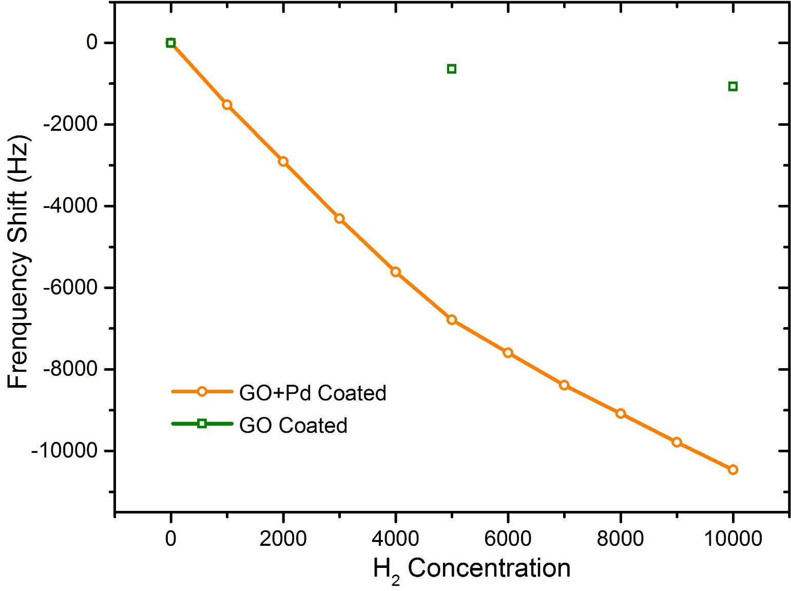
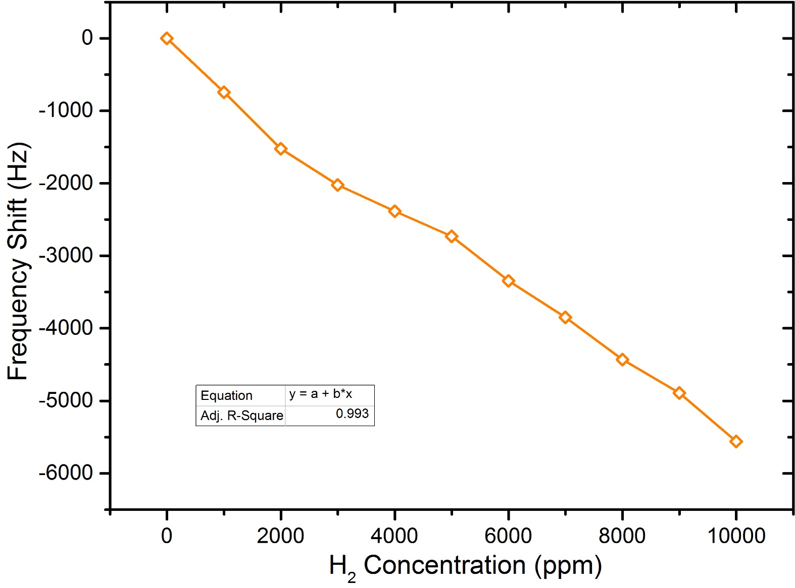
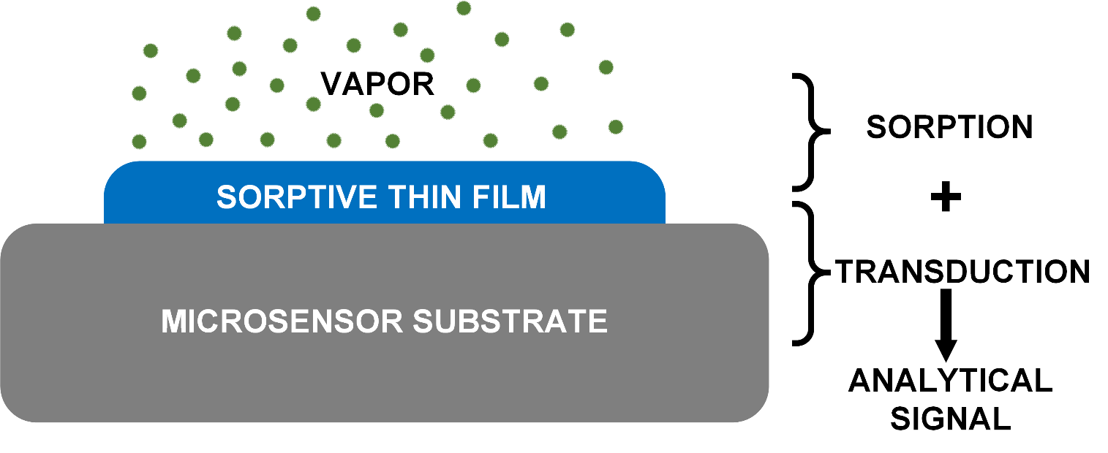
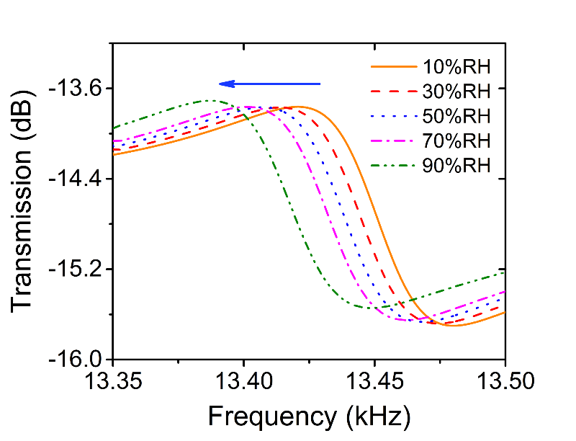
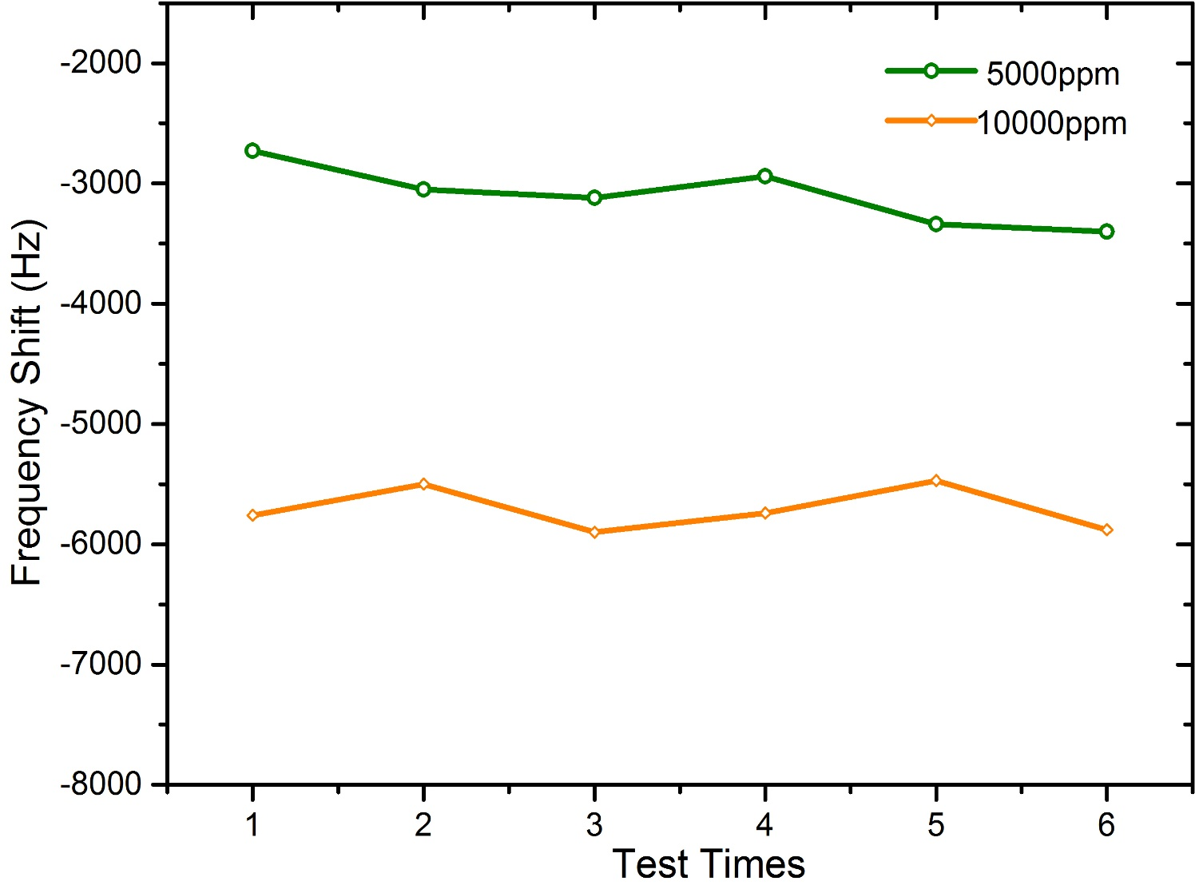
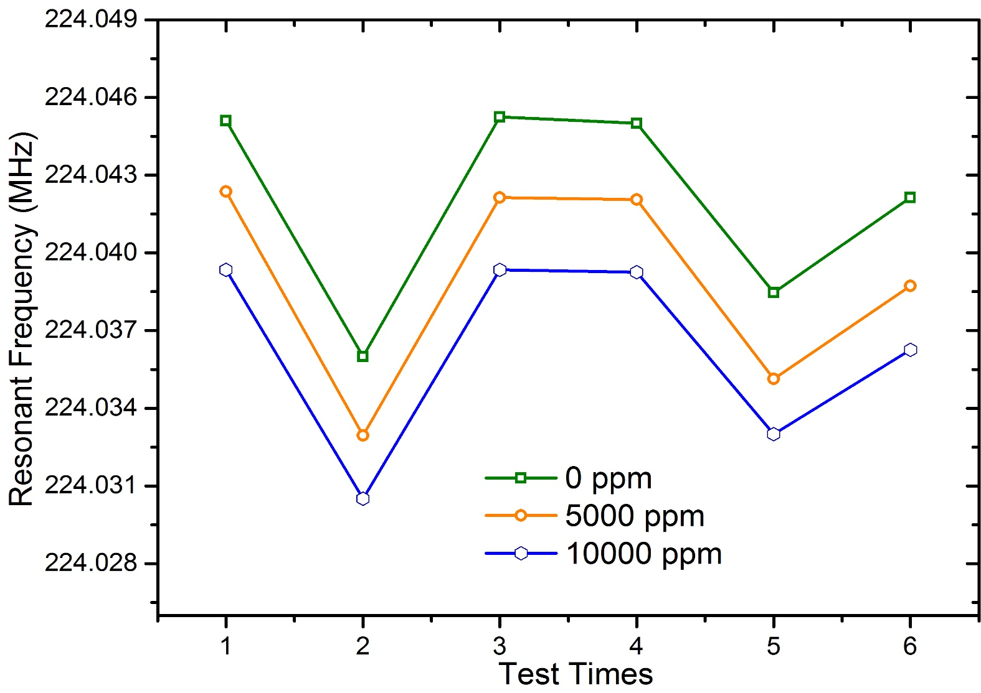
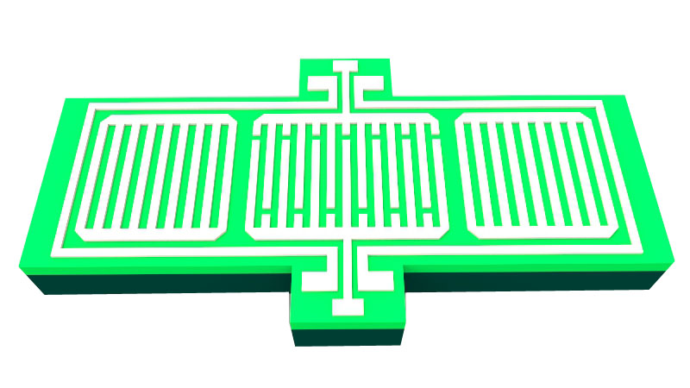
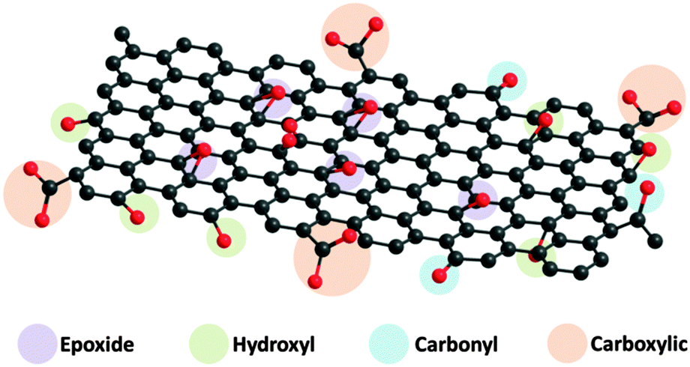
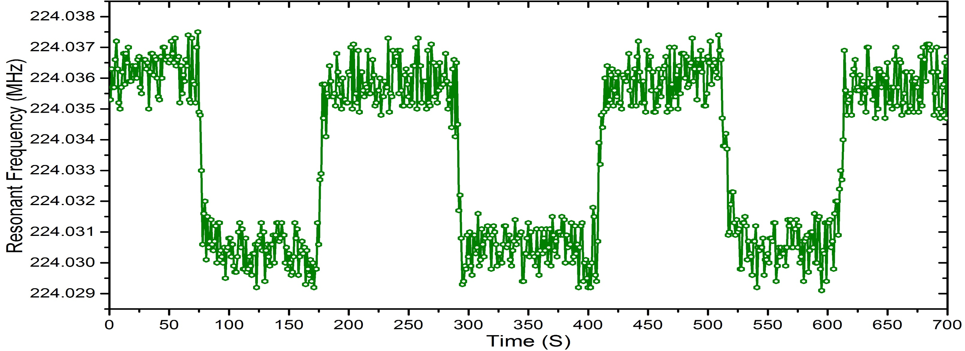
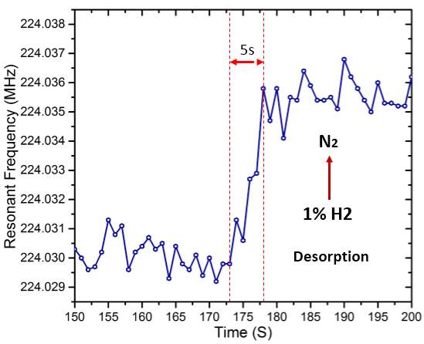
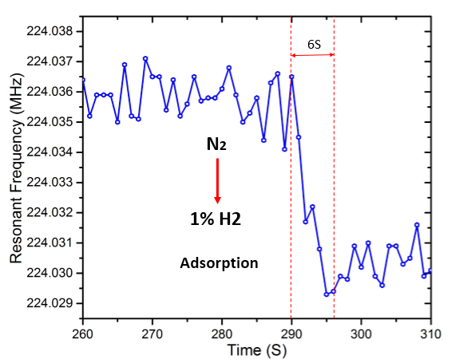
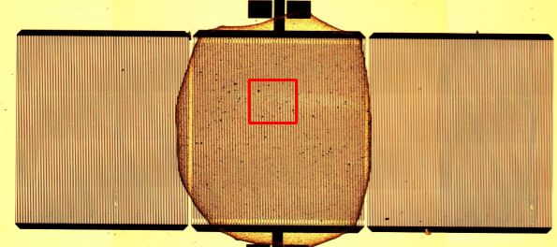
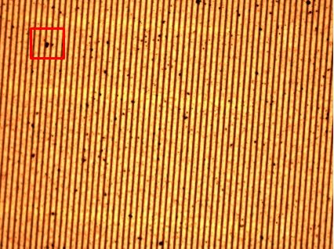
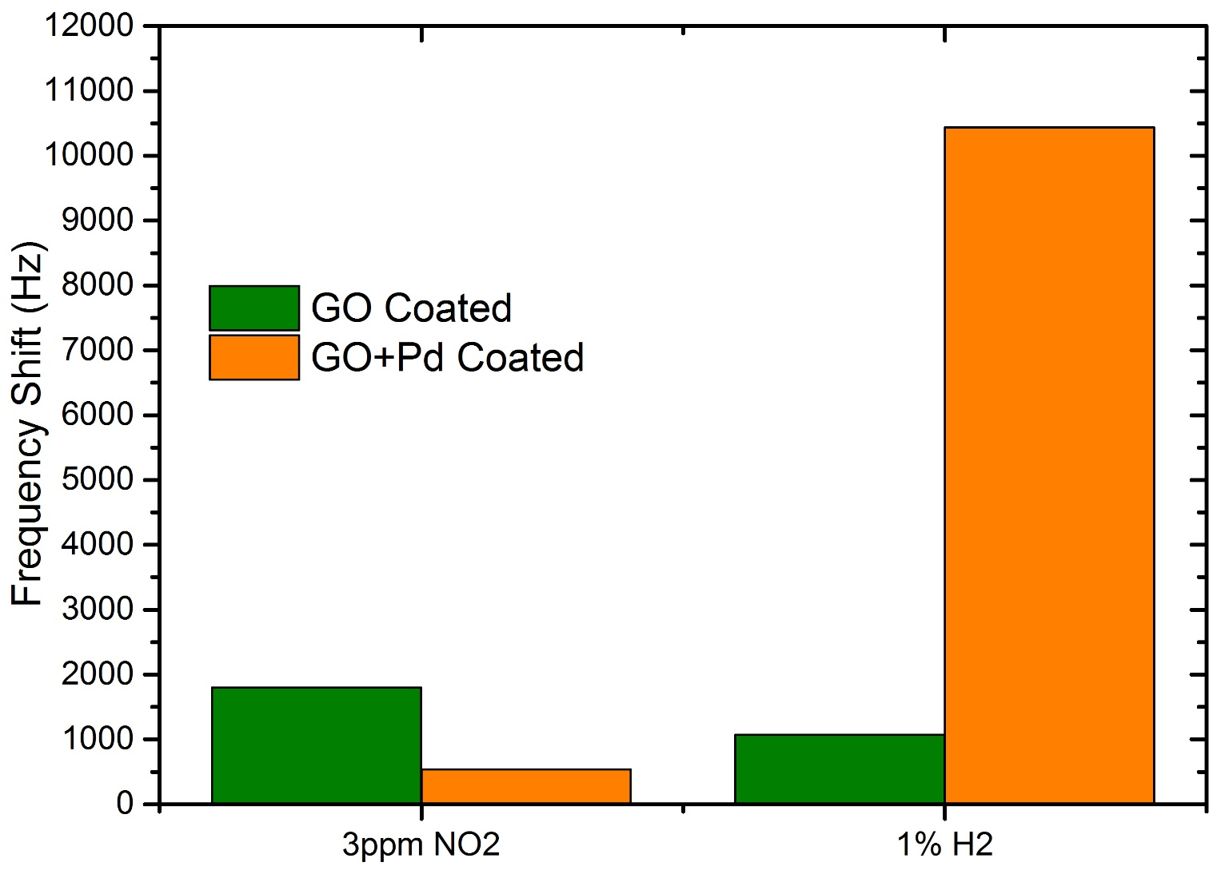
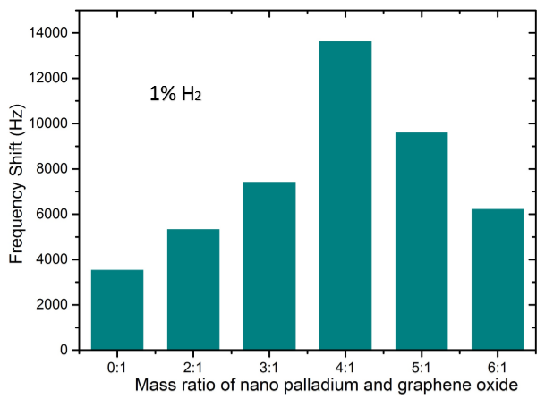
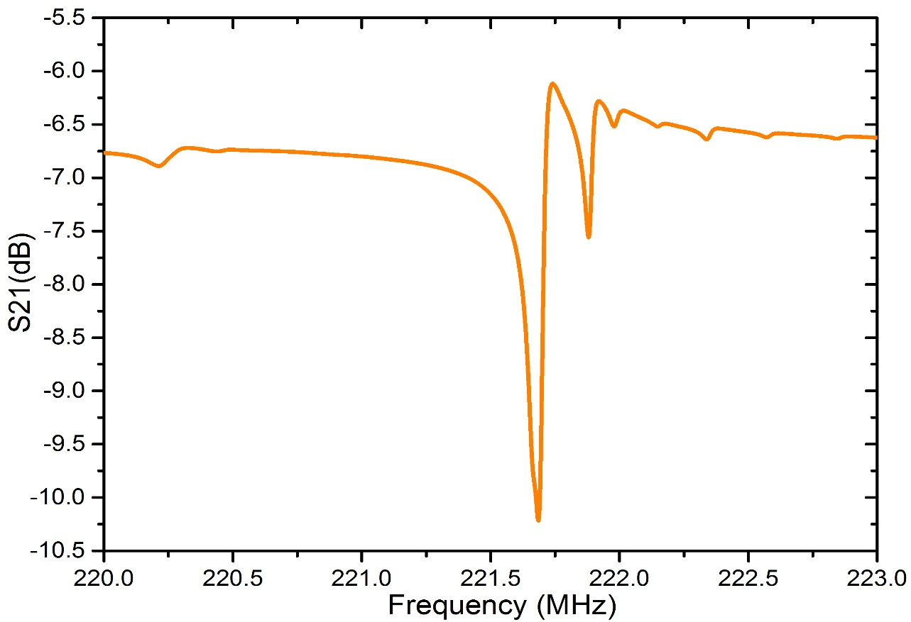
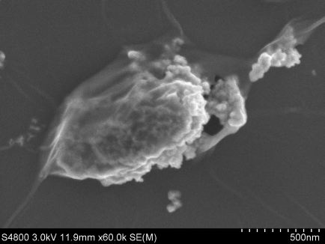
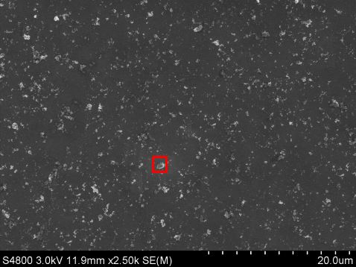
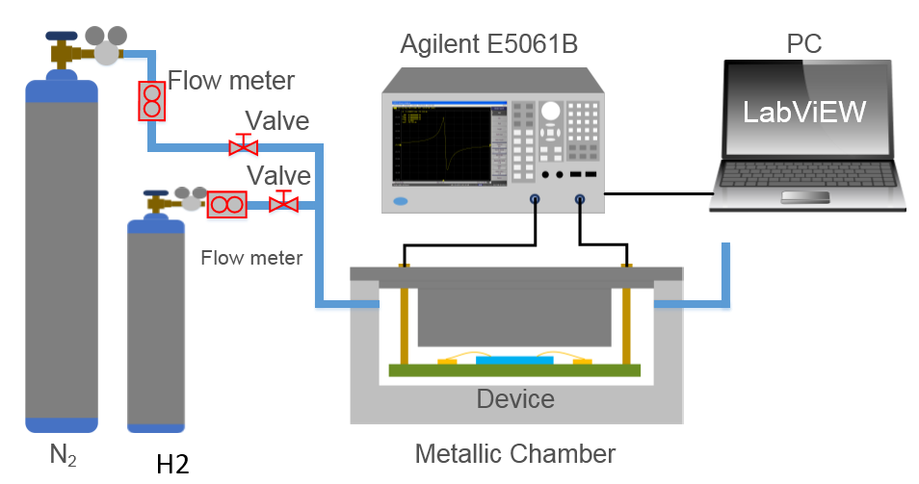
基于声波谐振器的气体检测
学生：XXX； 学号：32XXXXXXXX； 专业：机械工程
指导教师：XXX 教授
001
研究背景
实验结果分析
气体传感器主要应用于环境智能监控，呼出气体检测，燃气泄漏检测。
气体传感器朝着尺寸小、耗能低、易集成的微型化方向发展。
声表面波谐振式传感器稳定性高、结构简单、能耗低，输入输出信号均为数字信号，更易于与控制系统集成。
a)
b)
声表面波谐振式气体传感器工作原理
2μL气敏材料在指宽为6μm的声表面波谐振器上频率偏移图
1μL气敏材料在指宽为5μm的声表面波谐振器上频率偏移图
c)
d)
气敏材料吸附气体
质量、粘弹性和导电性发生变化
谐振器谐振频率改变
研究内容
(c)两个气体浓度下传感器相对于气体浓度为0的频率偏移稳定性
(d)不同气体浓度下传感器谐振频率稳定性
e)
本文研究以声表面波谐振器为感应平台，以纳米粒子修饰的氧化石墨烯为气敏材料的新型气体传感器。
f)
g)
传感器加工与实验平台
h)
(e)气体传感器动态响应图 (f) 恢复时间（g）响应时间
i)
纳米钯修饰氧化石墨烯在谐振器表面均匀成膜。
(e)气体传感器以二氧化氮为干扰气体交叉灵敏度
(i)纳米钯与氧化石墨烯质量比对气体传感器对氢气响应的影响
结论与展望
结论：（1）研究了以纳米钯修饰氧化石墨烯为气敏材料，以声表面波谐振器为感应平台的氢气传感器；（2）该传感器有较好的线性度、较快的响应速度（5s），较好的选择性。
展望：(1）氧化石墨烯和纳米钯均匀性工艺研究；（2）搭建传感电路，形成完整气体测试系统，并实际应用。
通过调节两个精密数字流量阀来控制测试腔内的气体浓度
通过网分仪和Labview程序实时监测谐振器谐振频率
浙江大学机械工程学院2026年本科毕业设计展

